Slide 1
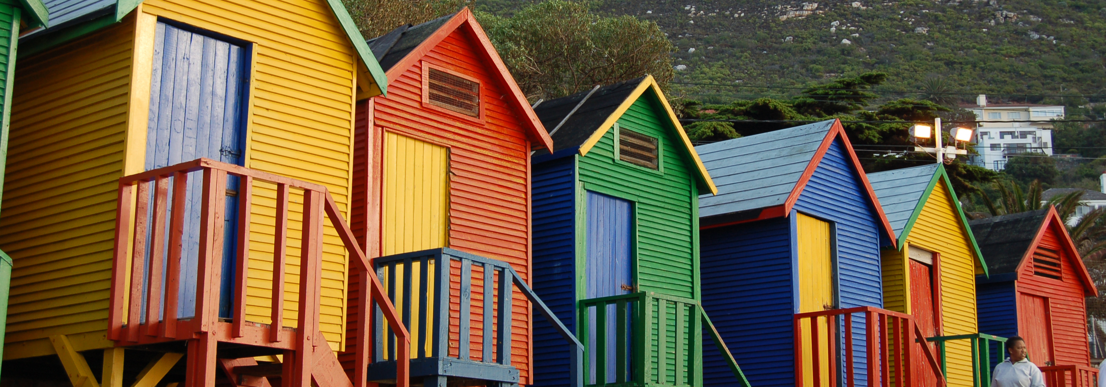
FONTE:
www.freeimages.com
VALUTAZIONE:
UNA STELLA

Slide 2
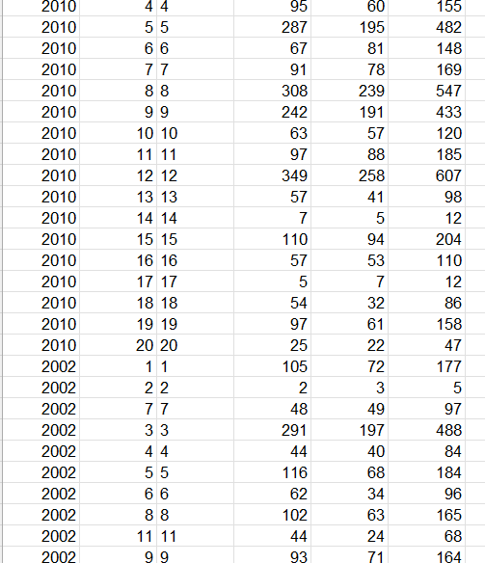
FONTE: http://www.datiopen.it/
VALUTAZIONE: DUE STELLE

Slide 3
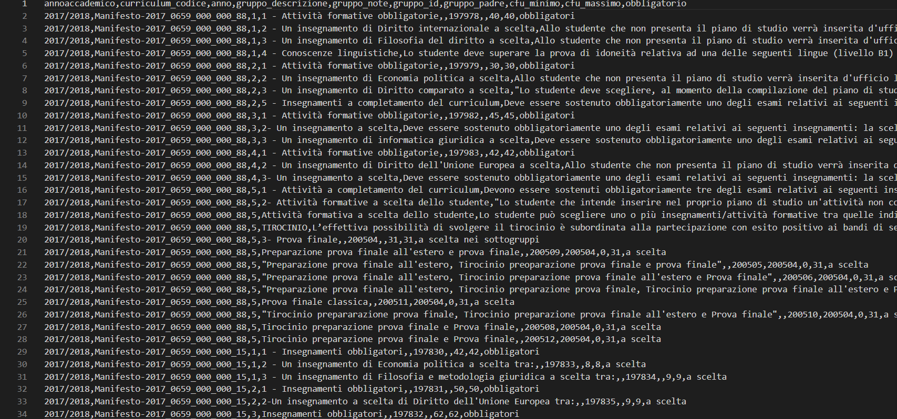
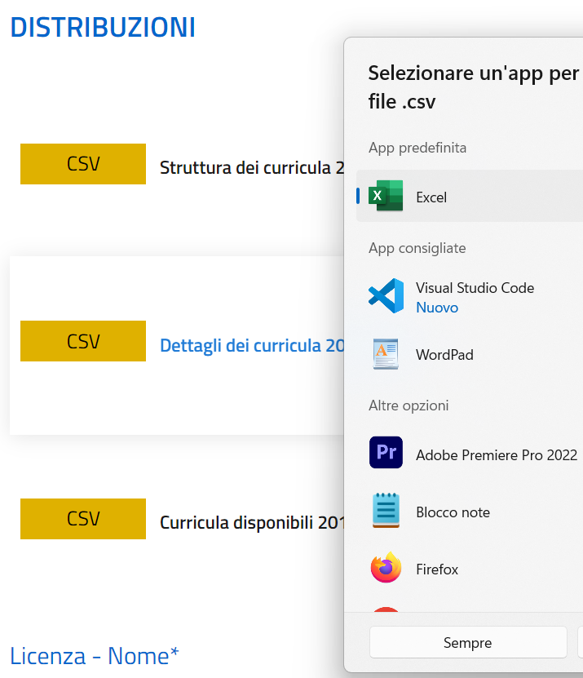
FONTE: www.dati.gov.it
APERTO CON VISUAL STUDIO CODE:
VALUTAZIONE: TRE STELLE

Slide 4
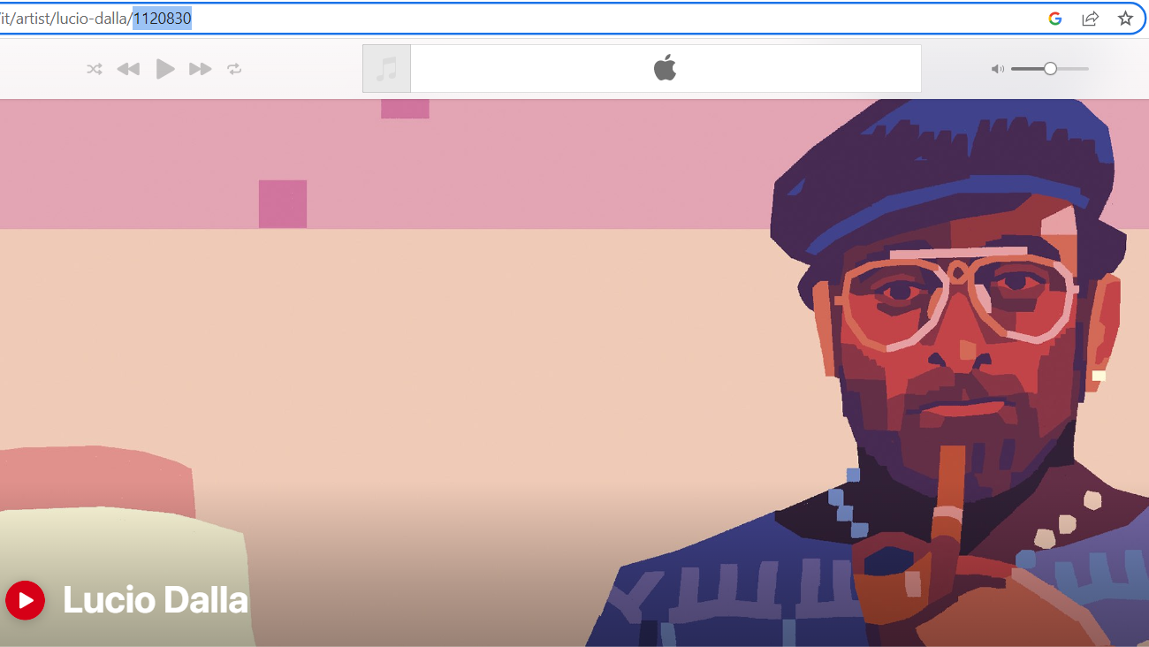
FONTE: www.music.apple.com
VALUTAZIONE: CINQUE STELLE

Slide 5
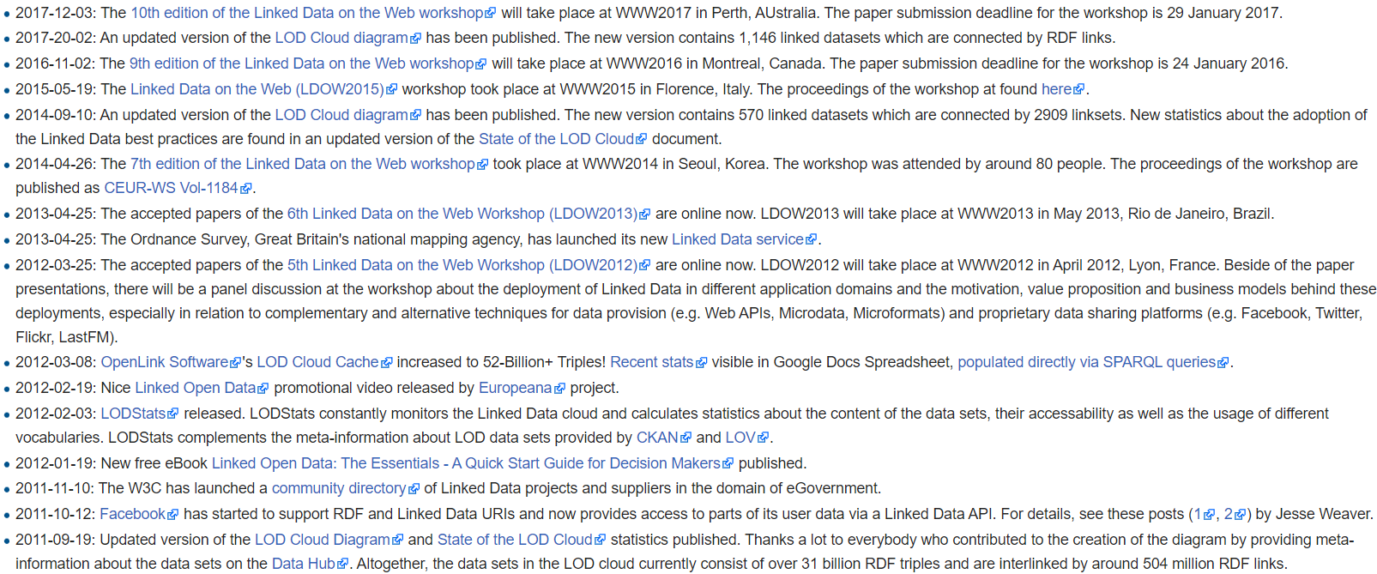
FONTE: WIKIPEDIA.ORG
VALUTAZIONE: CINQUE STELLE

